Slide 1

项目六：乡村振兴网网站页面
布局与定位
网 页
设计与制作

Slide 2

6.5
静态定位

Slide 3
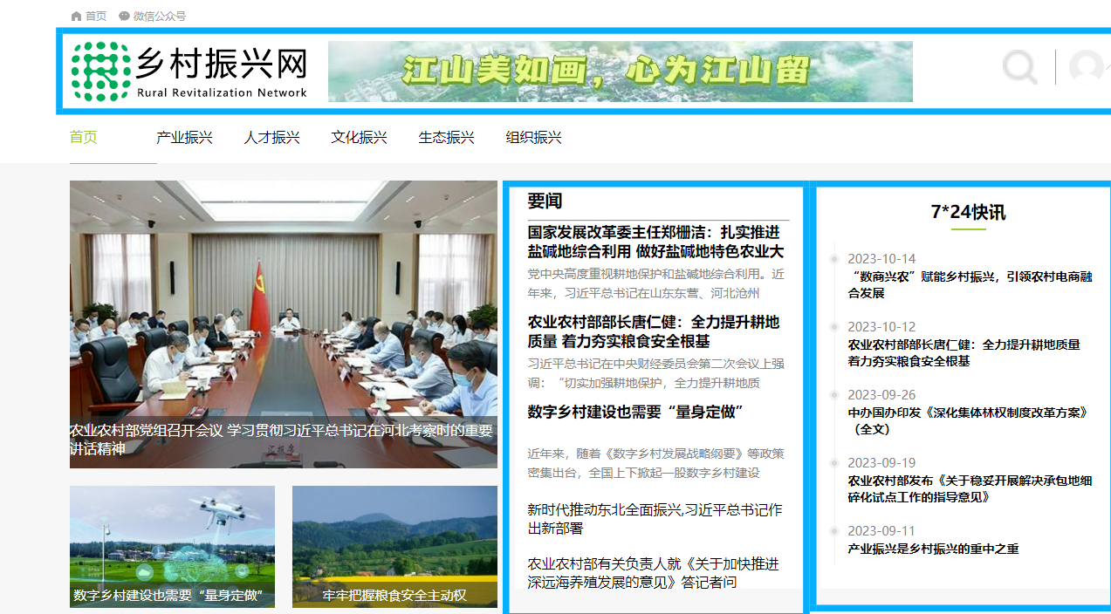
任务5position:static的应用举例

Slide 4
静态定位
静态定位属性
静态定位是元素的默认定位方式，所谓静态位置就是各个元素在HTML文档流中默认的位置。
当position属性的取值为static时，可以将元素定位于静态位置。
当没有定义position属性时，并不说明该元素没有自己的位置，它会遵循默认值显示为静态位置。

Slide 5
静态定位
静态定位属性
注意：在静态定位状态下，无法通过边偏移属性（top、bottom、left或right）来改变元素的位置。

Slide 6
静态定位
静态定位属性的值
选择器{position:static；}
静态定位是元素的默认定位方式，无定位的意思。它相当于border 里面的 none，不需要定位的时候用。
静态定位在布局时很少用到。

Slide 7
谢 谢！

